Slide 1
«Автоматизированное рабочее место менеджера ателье по ремонту бытовой техники»

Slide 2
Цели и задачи
Целью данного курсового проекта является разработка программного средства автоматизация рабочего места менеджера ателье по ремонту бытовой техники. Для достижения данной цели были поставлены следующие задачи:
спроектировать базы данных;
обеспечить связи между первичными и внешними ключами;
осуществление добавления, редактирования, удаления записей из таблиц;
возможность осуществлять поиск информации по заказам, клиентам, а также сотрудникам.

Slide 3
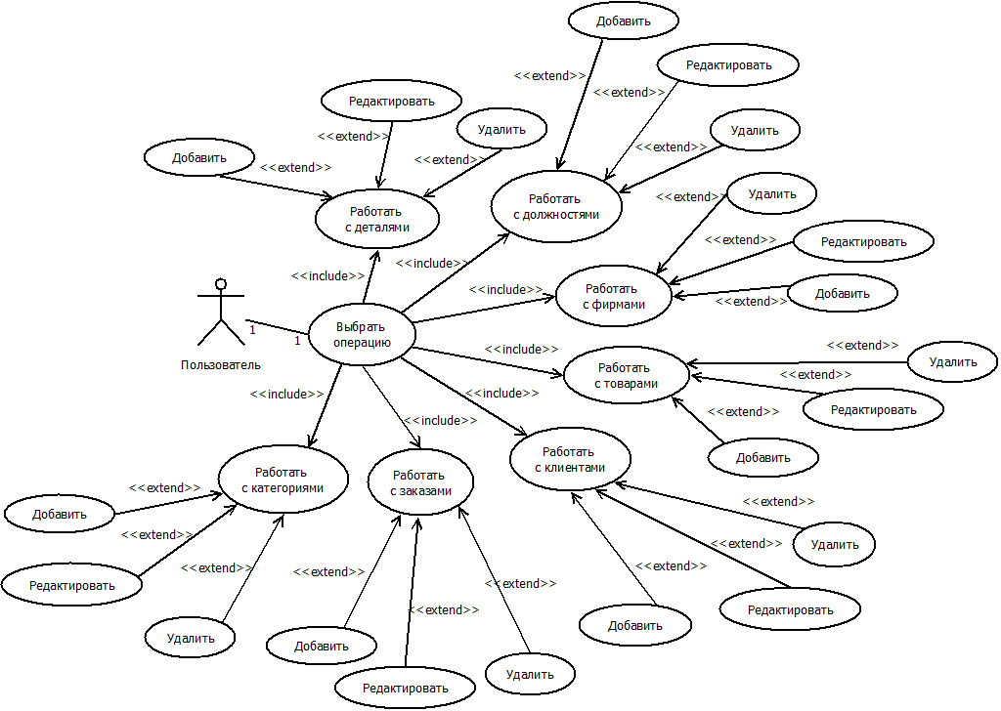
Особенности реализации
Особенности реализации программного средства представлены на диаграмме вариантов использования.

Slide 4
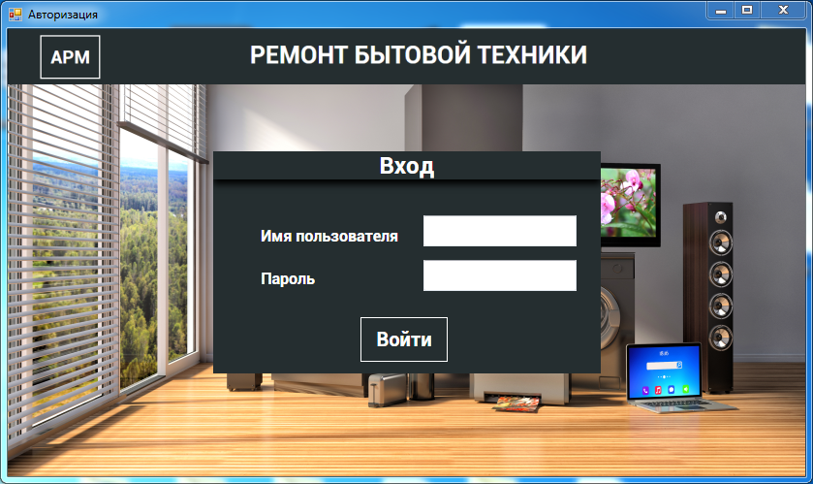
Применение
После запуска программного средства откроется окно авторизации. В полях необходимо ввести имя пользователя и пароль, как и при авторизации в программе MySQL. После успешной авторизации откроется главное меню.

Slide 5
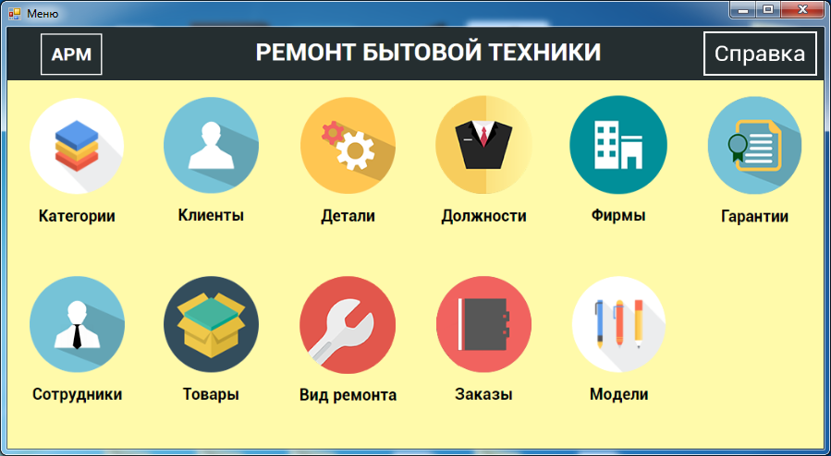
Применение
В главном меню расположены пункты в виде картинки с названием. При нажатии на соответствующий пункт будет открыто окно с таблицей и заполненными данными.

Slide 6
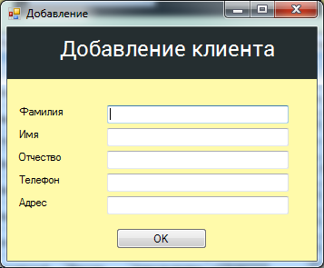
Применение
На примере будет выбран пункт “Клиенты”. Чтобы изменять, добавлять или удалять данные необходимо навести на таблицу и нажать на правую кнопку мыши, после чего будет показано контекстное меню. При нажатии кнопки “Добавить” в контекстном меню откроется окно добавления.
После введённых данных в окне добавления необходимо нажать кнопку “ОК” и после чего закрыть текущее окно, добавленная запись будет отображена в таблице.

Slide 7
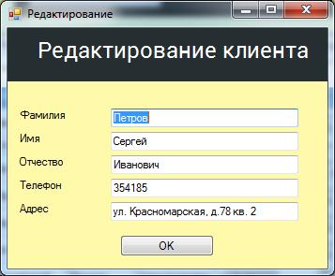
Применение
Чтобы редактировать данные необходимо нажать на нужную запись в таблице левой кнопкой мыши, в вызванном контекстном меню выбрать пункт “Редактировать запись” и после чего откроется окно редактирования. В окне появятся все данные из выбранной записи и их можно редактировать. После завершения редактирования необходимо нажать на “ОК”.
Для удаления записи из таблицы необходимо в вызванном контекстном меню выбрать пункт “Удалить запись”.

Slide 8
Заключение
Разработанное программное средство “Автоматизированное рабочее место менеджера ателье по ремонту бытовой техники” позволяет выполнять функции: - хранение информации о фирмах, категориях, моделях, пол, должностях, товаров, гарантиях, сотрудниках, клиентах, видов ремонтов, деталях и заказах в базе данных;
- добавление новых данных - пользователь может добавить любую необходимую информацию в базу данных;
- удаление данных - пользователь может производить удаление определённых данных из базы данных;
- проверка на правильность ввода данных;
- осуществление поиска в таблицах.
Программное средство имеет интуитивно-понятный интерфейс, для облегчения взаимодействия пользователя с программным средством.

Slide 9
СПАСИБО ЗА ВНИМАНИЕ!

